Slide 1
F H I R
Fast Healthcare Interoperability Resources
HL7 定義新一代的標準協定
使用 HTTP 傳輸 JSON or XML 資料
使用REST風格
Notes:
FHIR全名是Fast Healthcare Interoperability Resources健康資源快速互通目的是促使醫療保健相關的信息可以互通。
FHIR是HL7制定最新一代的標準協定，設計上基於舊的標準，所以吸取了過去所有成功與失敗的經驗而制定。
FHIR不僅可以用作獨立的資料交換標準，而且也可以和現有廣泛使用的標準互通使用
他適用的範圍極為廣泛
也可以適用於多種環境
最重要的是他廣泛的使用REST風格
[?]Introducing HL7 FHIR, https://www.hl7.org/fhir/summary.html.
[?]FHIR Overview, https://www.hl7.org/fhir/overview.html.
[?]FHIR Overview – Developers, https://www.hl7.org/fhir/overview-dev.html.
[?]FHIR Overview – Clinicians, https://www.hl7.org/fhir/overview-clinical.html.

Slide 2
Interoperability(互通性或互操作性)
跨系統互通資訊
通常意旨互通一致的規格的資料，如:
交換醫學影像(DICOM)、電子病歷(CDA or FHIR)
Client 端系統呼叫 Server API(或服務)，如
FHIR post resources
moodle API (亂!)
https://moodle.org/mod/forum/discuss.php?d=323422
https://stackoverflow.com/questions/38848599/using-moodle-to-create-users-and-enroll-them-in-courses-via-webservice-api
https://techsupport.lambdasolutions.net/hc/en-us/articles/201585155-Integrating-Moodle-Web-Services-and-REST-API

Slide 3
Interoperability(互通性或互操作性)
Q:
若要發展之系統(如人員及課程系統)與 moodle 整合應用，這需多少時間?
兩個接支援 FHIR 的系統要整合應用，需再花多少時間開發?
有無嚴謹的資訊互通標準與整合的難易度息息相關
非獨占性系統大量銷售應用的基礎
如醫學影像 AI 系統

Slide 4
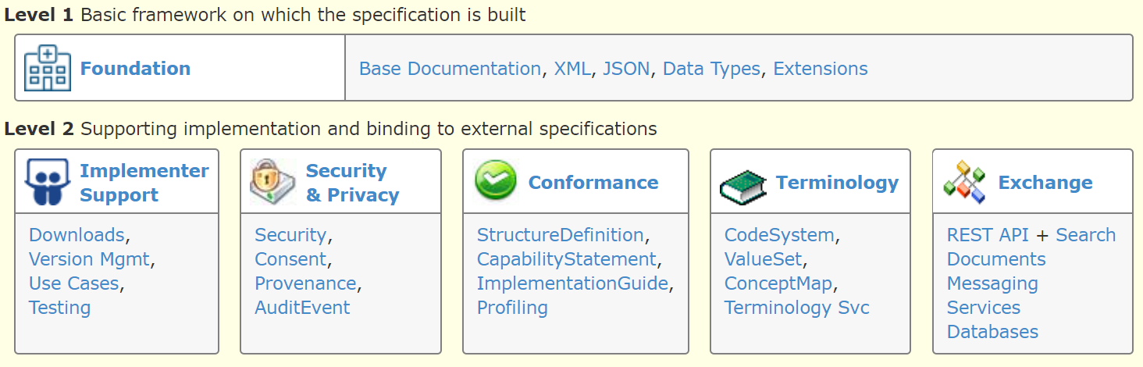
FHIR Resources
Level 1: 定義資料型態及文件基礎規格
Level 2: 詞彙、互通 API、資安規範。應用案例整合規範，及開發支援與聯測

Slide 5
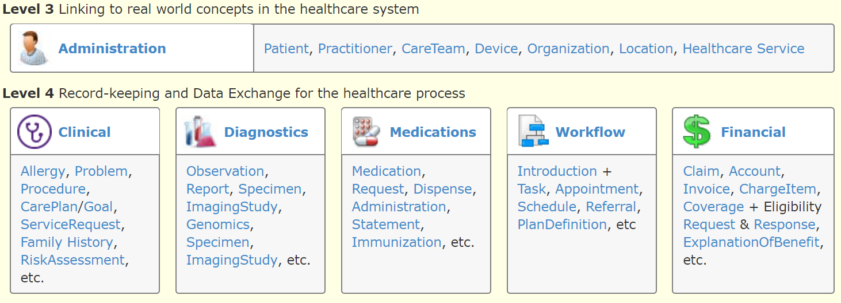
FHIR Resources
Level 3: 人員、組織、及醫療資源管理
Level 4: 定義各式健康醫療流程資訊互通所需 Resources

Slide 6
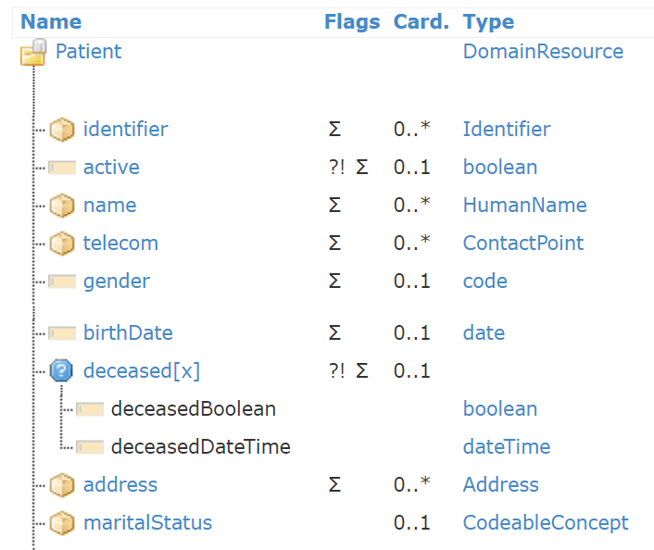
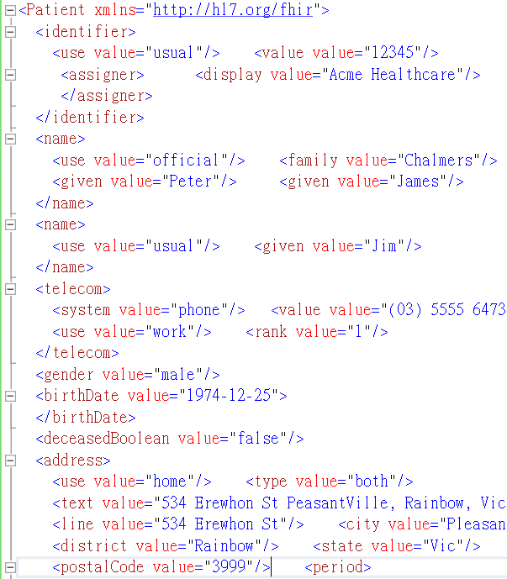
FHIR PATIENT resource example
FHIR 官網節錄

Slide 7
FHIR patient resource
病人基本資料標準規格
參考連結
https://www.hl7.org/fhir/patient.html
中文規格
https://mos2718.github.io/FHIRspec/Spec/Patient/EHR_Patient.docx

Slide 8
FHIR Resources
Level 5: 臨床決策支援、研究、統計分析
5.1 訂立決策支援、各專業醫療處置指引(clinical protocols)、評估方式規格
5.2 基於上述規格，應用於特定族群病人產生的結果之規格
Clinical Reason 牽涉到大量病人資料收集，需先發展影像及病歷跨系統互通資安管控機制(進行中)
以確立各應用情境(如影像量化分析)資料收集之權限管控

Slide 9
使用REST風格 API
Notes:
FHIR全名是Fast Healthcare Interoperability Resources健康資源快速互通目的是促使醫療保健相關的信息可以互通。
FHIR是HL7制定最新一代的標準協定，設計上基於舊的標準，所以吸取了過去所有成功與失敗的經驗而制定。
FHIR不僅可以用作獨立的資料交換標準，而且也可以和現有廣泛使用的標準互通使用
他適用的範圍極為廣泛
也可以適用於多種環境
最重要的是他廣泛的使用REST風格
[?]Introducing HL7 FHIR, https://www.hl7.org/fhir/summary.html.
[?]FHIR Overview, https://www.hl7.org/fhir/overview.html.
[?]FHIR Overview – Developers, https://www.hl7.org/fhir/overview-dev.html.
[?]FHIR Overview – Clinicians, https://www.hl7.org/fhir/overview-clinical.html.

Slide 10
FHIR API--可用簡單的程式增修改查各種 resources
Http Operation
Service Base
Resource
Id
Method
GET http://spark.furore.com/fhir/Patient
取得病患清單
POST http://spark.furore.com/fhir/Patient
建立新病患
GET http://spark.furore.com/fhir/Patient/123
取得病患1
PUT http://spark.furore.com/fhir/Patient/123
更新病患1
DELETE http://spark.furore.com/fhir/Patient/123
刪除病患1
GET http://spark.furore.com/fhir/Patient?param1=cond1&param2=cond2
查詢合乎條件的病人 (最複雜的是各式查詢條件)
Create
Read
Update
Delete
Search

Slide 11
FHIR Bundle 回應查詢結果
某機構(org id= 135706)病人列表
http://hapi.fhir.org/baseR4/Patient?organization=135706
某時段(slot id= A101)預約病人列表
http://hapi.fhir.org/baseR4/Appointment?slot=A101
某病人(P.id = 22797)之就醫紀錄
http://hapi.fhir.org/baseR4/Encounter?patient=22797

Slide 12
引入FHIR 標準的好處 1 容易導入及開發
一般資訊人員熟悉之 web 方案
易了解及開發
經短期(一天)教育訓練後，即可發展 FHIR 網頁(或 APP)表單及報告
標準化資料的基礎
智慧醫療與精準醫療資訊基礎建設

Slide 13
引入FHIR 標準的好處 2 僅需發展前端程式
標準 FHIR 伺服器存放所有臨醫資訊
類似 DICOM server 儲存管理各式儀器產生之 DICOM 物件
具標準 API 存取各式 FHIR resources
已定義一百多種 FHIR resources
可配合絕大多數臨床醫療照護情境應用
我們僅需發展各式前端應用系統!
e.g. 病人資料新增及列表

Slide 14
FHIR 系統範例
基於 FHIR API 及 標準資料( FHIR resources)
可快速發展各式 前端(瀏覽器或 APP)應用
可與標準的 FHIR 伺服器(有 open source 系統) 整合應用
不須寫伺服器端的程式!
系統範例
腎臟病人醫護表單
醫學影像報告系統

Slide 15
Encounter 可應用之情境與場域
可用於各式健康醫療應用情境
ambulatory, emergency, home health, inpatient and virtual encounters...
及多樣之 API 查詢條件
查詢今天預定到院須安排輪椅的病人
http://hapi.fhir.org/baseR4/Encounter?special-arrangement=wheel&status=planned&date=2019-09-14
查詢某病人(id = 22797)之就醫紀錄
http://hapi.fhir.org/baseR4/Encounter?patient=22797

Slide 16
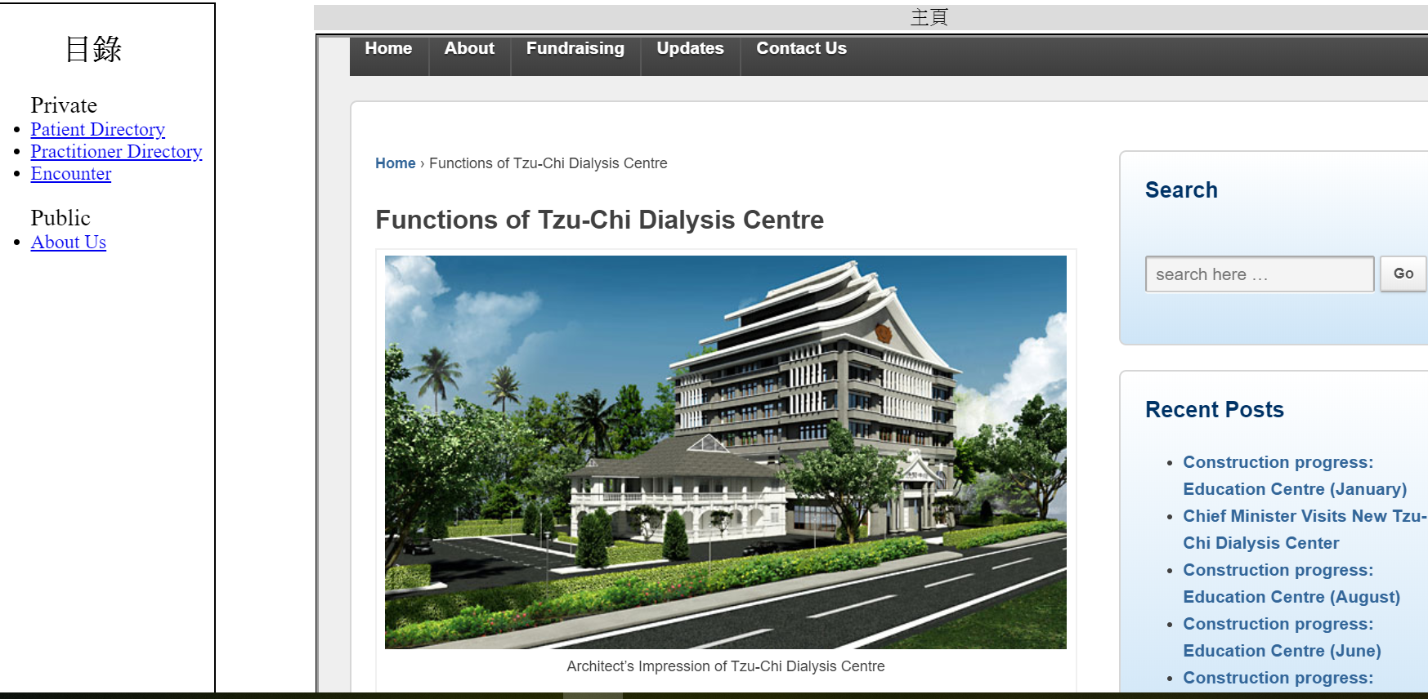
腎臟病人醫護表單--可供病人或醫護人員填寫

Slide 17
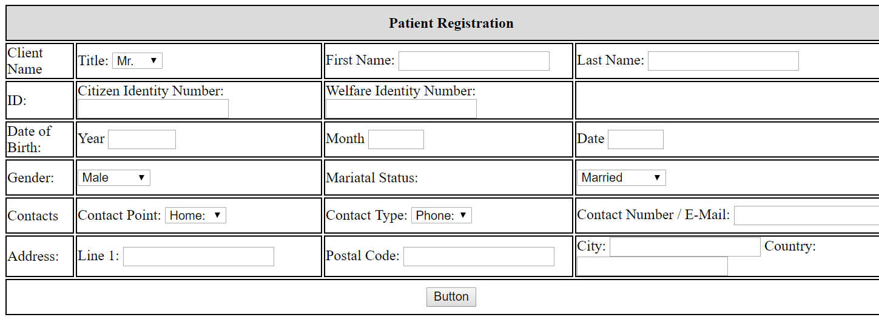
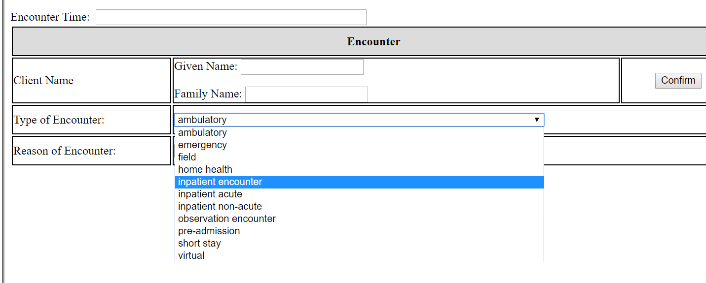
病人基本資料及就醫(Encounter)資訊

Slide 18
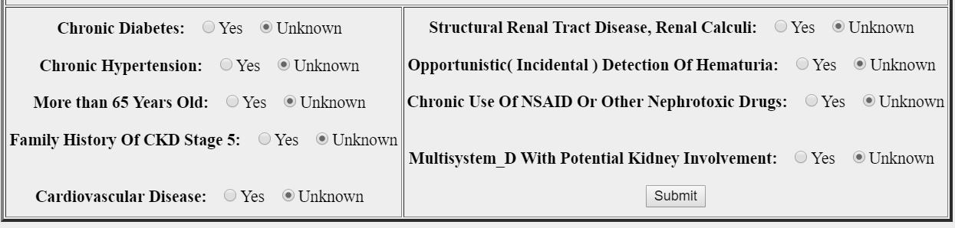
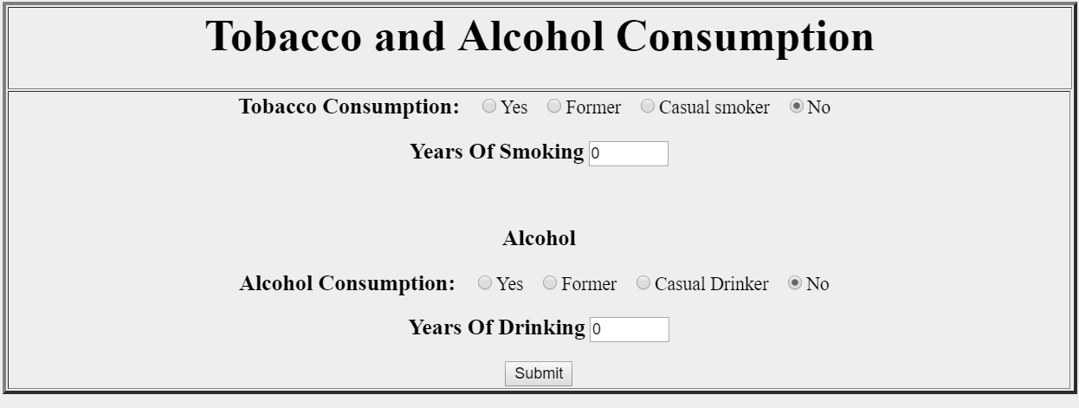
病人健康狀況( FHIR Condition )

Slide 19

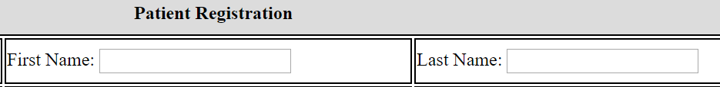
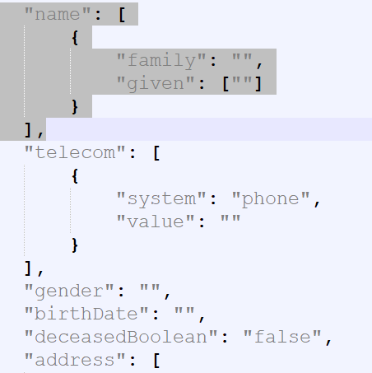
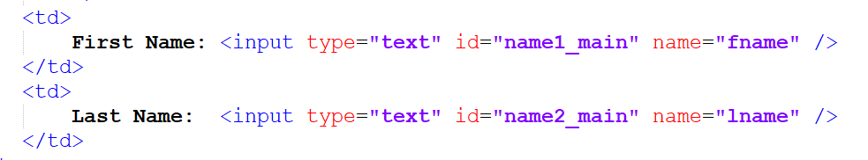
FHIR 網頁表單範例程式
程式中的 patient 物件
網頁
對應的 HTML 標籤
Notes:
JWT是數位簽章加密後得到的Base64 字串，其中包含了Header、Payload、signature三個部分，Header:用來指定加密的方法，payload用來儲存授權的相關資訊，signature則是將header與payload簽章加密後的訊息
數位簽章加密後得到的Base64 字串，可以在HTTP環境中通過URL、參數、HTTP header等方式輕易的傳輸
Header：用來指定JWT的token所使用的加密方法，包含了alg(token所使用的加密演算法)與typ(token的類型)兩個部分。
Payload：用來儲存授權用戶與token的資訊，包含授權用戶的身份、要調閱的資源連結、token有效時限等等。
Signature：須遵循JSON Web Signature (JWS)的規範，必須使用Header所指定的alg，將Header與Payload進行加密簽章，目的在於驗證JWT的簽發者，也可避免token在傳輸中被竄改。

Slide 20
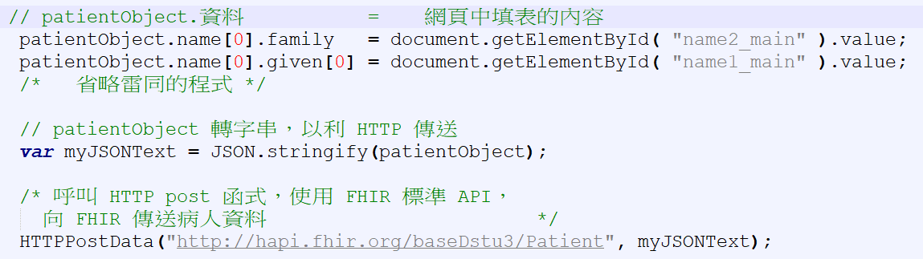
FHIR 網頁表單範例程式
FHIR 表單新增資料主要程式:
1. 填表資料寫入物件 2. 呼叫對應的 FHIR API
調閱 FHIR 資料到前端呈現程式
1. 呼叫 API 取得資料 2. 將取得的資料物件化，再套表呈現
上述模式可發展非常多的健康醫療應用
因有開源 FHIR server( 類似 PACS server 腳色)，許多應用可共用一 FHIR vserver，整合擴充性佳。
Notes:
JWT是數位簽章加密後得到的Base64 字串，其中包含了Header、Payload、signature三個部分，Header:用來指定加密的方法，payload用來儲存授權的相關資訊，signature則是將header與payload簽章加密後的訊息
數位簽章加密後得到的Base64 字串，可以在HTTP環境中通過URL、參數、HTTP header等方式輕易的傳輸
Header：用來指定JWT的token所使用的加密方法，包含了alg(token所使用的加密演算法)與typ(token的類型)兩個部分。
Payload：用來儲存授權用戶與token的資訊，包含授權用戶的身份、要調閱的資源連結、token有效時限等等。
Signature：須遵循JSON Web Signature (JWS)的規範，必須使用Header所指定的alg，將Header與Payload進行加密簽章，目的在於驗證JWT的簽發者，也可避免token在傳輸中被竄改。

